Slide 1


Точка обмена интернет-трафиком
Максат Несипбеков
Директор по IT
АО «Государственная техническая служба»
m_nessipbekov@sts.kz

Slide 2

АО «Государственная техническая служба»
Создано в 2008 г.;
Оператор по информационной безопасности (НКЦИБ, Испытание, ЕШДИ, ТОИТ);
https://sts.kz
Коммерческие услуги:
Red, Blue, Purple Team
Киберщит
DLP, Sanbox, BD&ML
Построение SOC

Slide 3
ТОИТ
Точка обмена интернет-трафиком - АПК по пропуску (обмену) интернет-трафика операторов связи на территории РК (KazGovIX).
AS56549

Slide 4

Закон РК от 5 июля 2004 года №567 «О связи»:
АО «ГТС» сопровождает ТОИТ в соответствии:
Ст. 26, п. 3-1, пп 3 Операторы междугородной и (или) международной связи обязаны:
обеспечить присоединение и передачу своих сетей и подсетей связи в точки обмена интернет-трафиком, а также прием интернет-трафика из точек обмена интернет-трафиком в порядке, определяемом Комитетом национальной безопасности Республики Казахстан
Ст. 9-2, п. 2 Государственная техническая служба осуществляет следующие виды деятельности, относящиеся к государственной монополии в сфере обеспечения информационной безопасности:
организация и техническое сопровождение точек обмена интернет-трафиком операторов междугородной и международной связи на территории Республики Казахстан, а также присоединение сетей операторов междугородной и международной связи к точке обмена интернет-трафиком;
Ст. 25, п. 5 Пропуск и обмен трафиком через точки обмена интернет-трафиком между всеми подключенными к точке обмена интернет-трафиком и операторами связи осуществляются безвозмездно.
Приказ Председателя КНБ от 30 октября 2020 года №70/нс «Об утверждении Правил присоединения сетей операторов связи к ТОИТ и пропуска Интернет-трафика».

Slide 5
Задачи ТОИТ:
Обеспечить связанность сетей казахстанских операторов (обеспечение отказоустойчивого функционирования Казахстанского сегмента сети Интернет);
Повышения информационной безопасности (исключается влияние на трафик Казнета на территории других стран, трафик локализуется внутри РК);
Сокращения маршрутов передачи Интернет-трафика

Slide 6
Операторы связи:
Операторы междугородной и международной связи:
АО «Казахтелеком»
ТОО «TNS-Plus»
АО «Транстелеком»
АО «Jusan Mobile»
АО «Astel»
ТОО «Smartnet»
ТОО «Vista Technology»
ТОО «Международные Телекоммуникационные Системы Казахстана»
ТОО «СМУ МЕДЕУСТРОЙ»
ТОО «Online Group LLC»
Всего в РК более 400 операторов

Slide 7

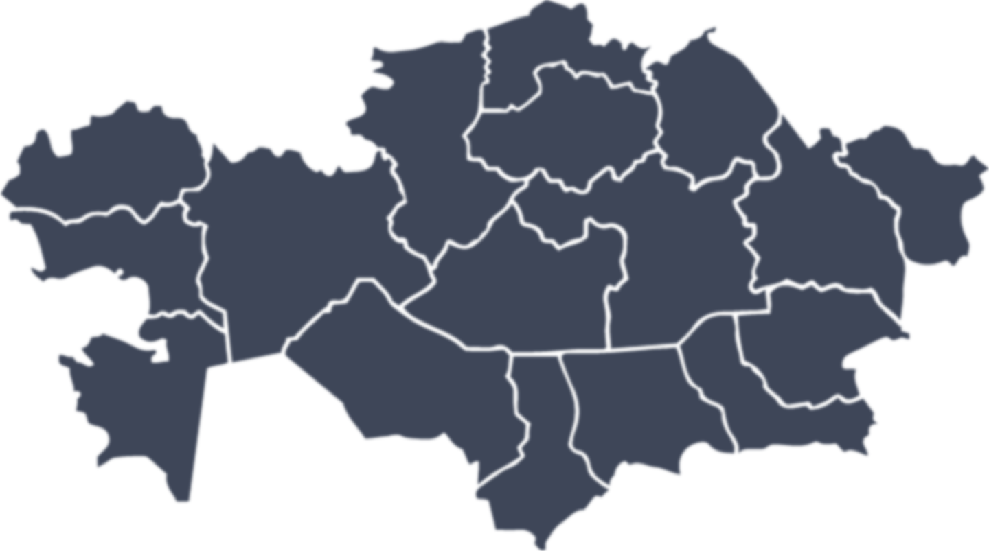
Функционирование государственной точки обмена интернет-трафиком строится по региональному принципу. Узлы ТОИТ развернуты в следующих городах:
Петропавловск
Костанай
Кокшетау
Уральск
Павлодар
Астана
Семей
Усть-Каменогорск
Актобе
Караганда
Атырау
Жезказган
Талдыкорган
Кызылорда
Актау
Тараз
Алматы
Шымкент

Slide 8
Астана
Алматы
Караганда
Astel
BT Com
Hoster.kz
IT GRAD
Jusan Mobile
KazNIC
NLS KAZAKHSTAN
Satty Telecom
Smartnet
STS Network
TNS Plus
АО НИТ
Интернет-компания PS
Казахтелеком
Казтелепорт
Сеть Казахстан (VOIP_KZ)
Тералайн Телеком
Транстелеком
Павлодар
Astel
Hoster.kz
Jusan Mobile
KazNetCom
NLS Kazakhstan
PS Internet Company
Smartnet
TNS Plus
Vista Technology
Алма телекоммуникейшнс (АлмаТВ )
Казахтелеком
Казтелепорт
Мобайл телеком сервис (Теле2)
Транстелеком
TNS Plus
Казахтелеком
Транстелеком
Jusan Mobile
TNS Plus
Казахтелеком
Мобайл телеком сервис (Теле2)
Транстелеком

Slide 9



ТОИТ
lg-ix.sts.kz
100G, 10G
IPv4, IPv6
25 ТУ

Slide 10

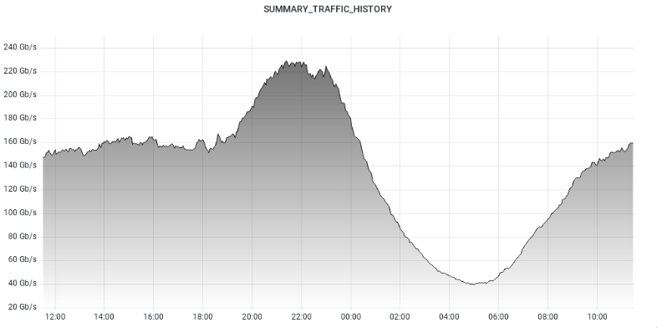
Утилизация ТОИТ

Slide 11
Проблемные вопросы
Со стороны владельцев ЦОД имеются факты воспрепятствования работам по подключению к ТОИТ по выданным АО «ГТС» техническим условиям.
Медленное подключение Операторов междугородной и международной связи к ТОИТ в запущенных регионах РК, тем самым не исполняют Законом РК.

Slide 12
Планы
Внести предложения в Правила функционирования ТОИТ (в части анонсирования сетей операторами, дать четкое определение участников ТОИТ, срок действия ТУ, и т.д.)

Slide 13
Идеи
Создание сетей обмена интернет-трафиком - СОИТ

Slide 14

ТОИТ
ТОИТ функционирует в 18-х городах;
Зарубежная связность возможна только через операторов МГ/МН;
Обмен казахстанским трафиком вне территории РК запрещен;
Обязательное требование подключения к государственным ТОИТ существует для МГ/МН операторов;
Остальные операторы могут подключиться ТОИТ в городах их присутствия;
МГ/МН обязаны подключаться к ТОИТ и обмениваться своим трафиком и трафиком своих клиентов;
Подключение и обмен трафиком для всех участников бесплатен;
В ТОИТ казахстанский трафик и без ограничения в скорости ;
Нет ограничений по скорости передачи или типу трафика, лимитов на объем и пр.
АО «ГТС» не имеет финансовой выгоды;

Slide 15
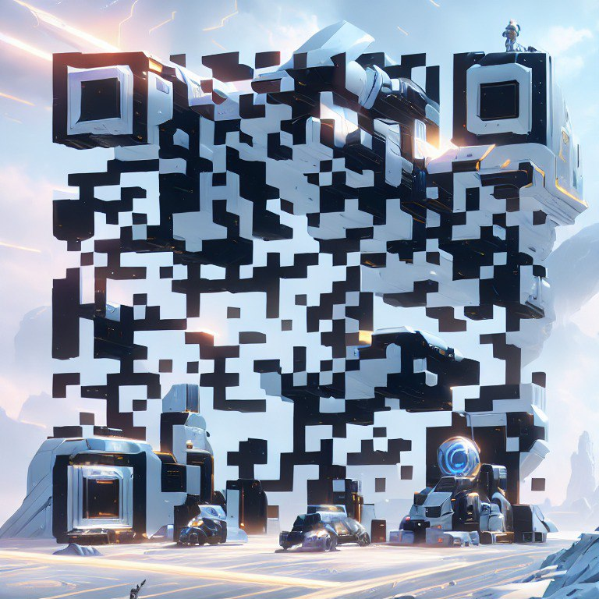
Спасибо за внимание!
Как нас найти?

